Slide 1
День образования МСВУ
«Жизнь – Родине, честь – никому!»
Автор: Власова Ольга Викторовна.
Московское суворовское военное училище.
Воспитатель

Slide 2
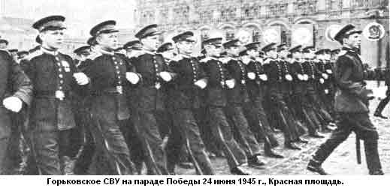
Другу.
Ты помнишь юности далекой
Вход в храм с парадного крыльца,
Когда над Волгою широкой
Звенели наши голоса?!
В ответ нам лип склонялись кроны,
Спадая золотом цветов
На алые, как кровь, погоны,
В дань павших на фронтах отцов.
Форсили мы своей одеждой,
С самой фортуной егозя,
Сияли удали надеждой
Лихих суворовцев глаза.
Мы не случайно память эту
Храним до старческих седин.
Ведь жизнь военных пор кадетов
Достойна песен и былин. Геннадий Дроздов

Slide 3
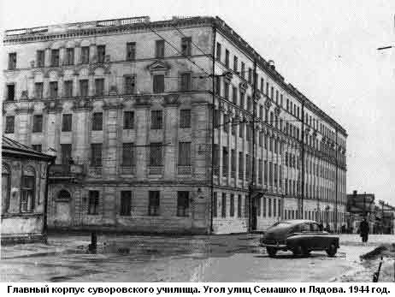
1 октября 1944 года – день образования Горьковского СВУ .

Slide 4
Характеристика первого набора:
Дети военнослужащих,
погибших на фронтах ..…..………………… 236
Дети сражающихся воинов ……………… 165
Дети инвалидов войны …………………... 19
Дети партизан и государственных
служащих ………………………………........ 13
Дети рабочих и служащих ……………… 72
Всего набрано ……………........................ 505
(в том числе – 29 сирот)

Slide 5
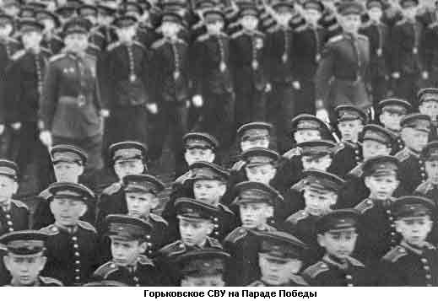
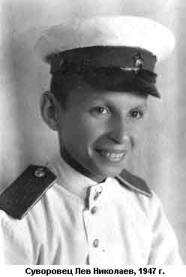
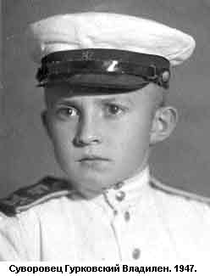
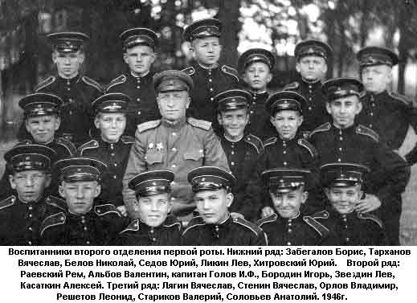
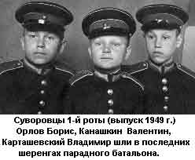
Воспитанники Горьковского СВУ 40-х годов

Slide 6
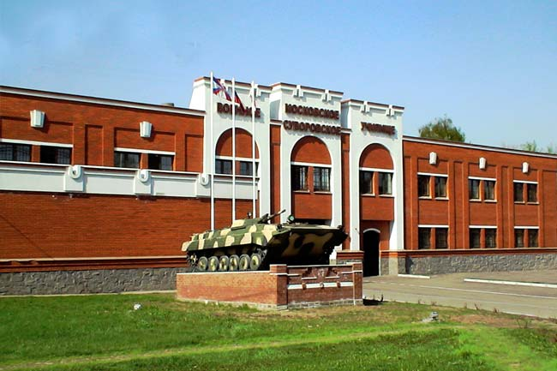
МСВУ 2012 год

Slide 7
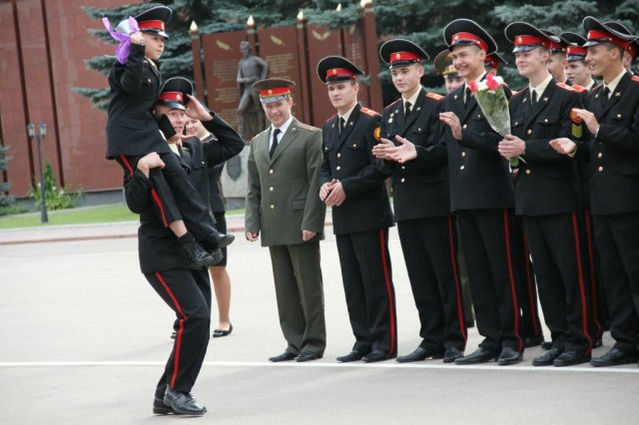
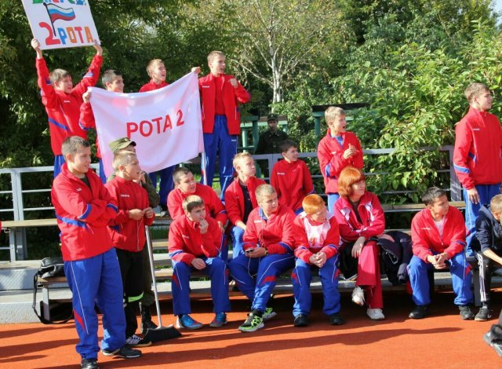
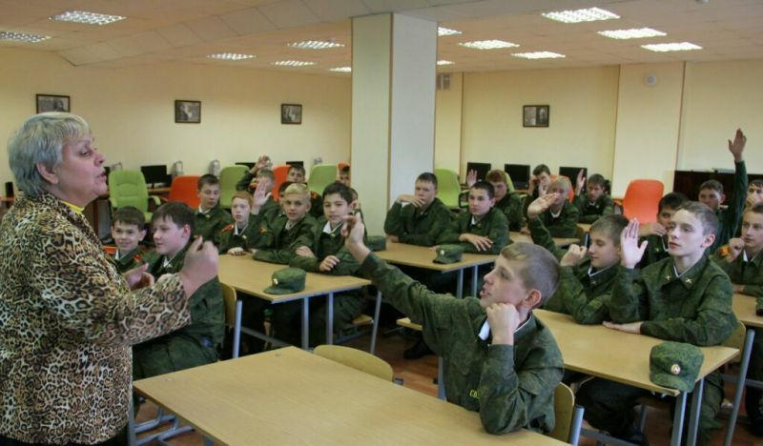
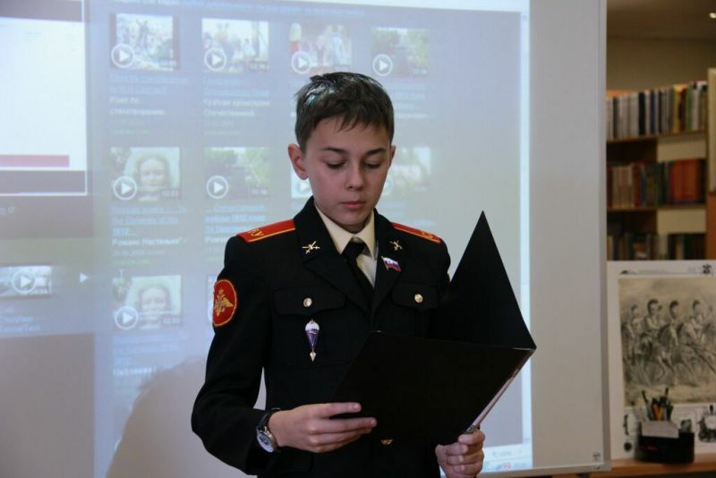
Училище – наш дом родной.

Slide 8
Ты надел военную форму.
«Показаться дома в мундире с золотыми галунами и в кепи, надетом набекрень, отдавать на улице честь офицерам и видеть, как они в ответ, точно знакомому, будут прикладывать руку к козырьку, вызывать почтительно-удивленные взгляды сестер и младшего брата – все эти удовольствия казались такими заманчивыми, что предвкушение их даже несколько стушевывало, оттирало на задний план предстоящее свидание с матерью».
А.И. Куприн «Кадеты»

Slide 9
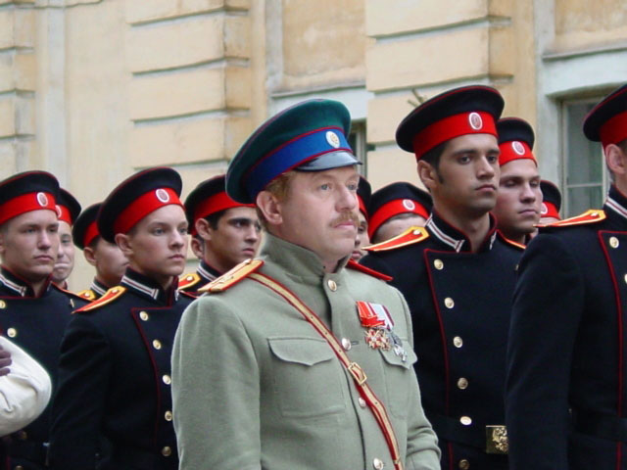
Кадр из фильма И. Черницкого «Юнкера»

Slide 10
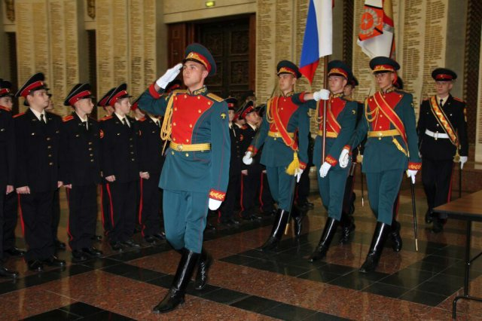
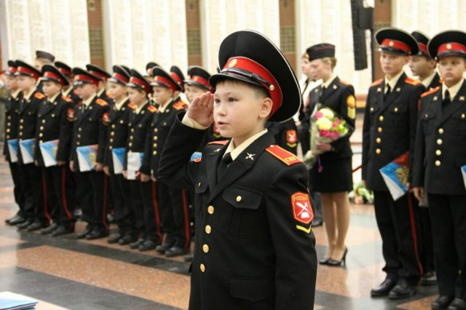
Одна из главных традиций – принятие Торжественного обещания.
Зал Славы Центрального музея Великой Отечественной войны. Сентябрь 2012 года.

Slide 11
ТОРЖЕСТВЕННОЕ ОБЕЩАНИЕ СУВОРОВЦА
«Я, суворовец Московского суворовского военного училища, перед лицом своих товарищей торжественно обещаю:
- твердо знать, умело и добросовестно выполнять свои обязанности в повседневной жизни, руководствоваться требованиями общевоинских уставов Вооруженных сил Российской Федерации;
- упорно овладевать знаниями, настойчиво готовить себя к воинской службе и служению Отечеству;
- быть дисциплинированным, честным, правдивым;
- укреплять дружбу в коллективе, помогать товарищам словом и делом;
- дорожить славой и боевыми традициями российского воинства, честью училища, своей роты».

